Slide 1
Методические приемы коррекции дисграфии у обучающихся с ОВЗ
Составила учитель-логопед МБОУ «ЯС(К)Ш» Е.И. Кухаренко

Slide 2
Дисграфия — это частичное нарушение процесса письма, проявляющееся в специфических стойких, повторяющихся ошибках, обусловленных несформированностью высших психических функций, участвующих в процессе письма.
Вопрос об этиологии дисграфии до настоящего времени является дискуссионным. Ученые отмечают:
наследственную предрасположенность: дети наследуют от родителей качественную незрелость головного мозга в его отдельных зонах, которая проявляется в специфических задержках развития определенной функции.
наличие патологических факторов, воздействующих в пренатальный, натальный и постнатальный период.
воздействие внутренних факторов (длительные соматические заболевания).
внешних факторов (неправильная речь окружающих, дефицит речевых контактов, двуязычие в семье).
Нарушения письма у детей с ОВЗ проявляются в большей мере как комплексные расстройства деятельности, а не «узко локали­зованные», отражаемые в письме нарушения компонентов речевой системы.

Slide 3
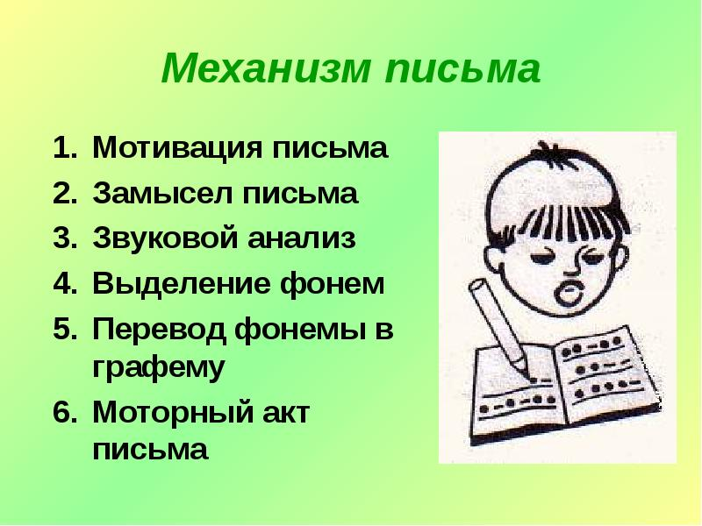

Slide 4
На основании проявлений дисграфии, выделяют несколько ее разновидностей:
Артикуляторно-акустическая, для которой характерны ошибки, обусловленные неправильным произношением звуков (когда ребенок пишет слова в точности так, как произносит)
Акустическая - ошибки спровоцированы неточностью слуховой дифференциации звуков.
Дисграфия, обусловленная нарушением языкового синтеза и анализа: раздельное или наоборот слитное написание слов, искажение слоговой и звукобуквенной структуры слова.
Аграмматическая — вызвана несформированностью лексико-грамматического строя речи: неправильное употребление падежных окончаний существительных и прилагательных; пропуски членов предложения; неправильное членение текста на предложения.
Оптическая —обусловлена слабой сформированностью зрительно-пространственных функций, проявляется в смешении графически схожих букв (п-т, л-м, и-ш), зеркальном написании букв, лишних элементов или их недописывание.

Slide 5
Организации логопедической работы по преодолению дисграфии у обучающихся посвящены работы многих авторов: А.В. Ястребовой, И.Н. Садовниковой, Л.Н. Ефименковой, Е.В. Мазановой, И.В. Прищеповой, Л.М. Козыревой, Н.П. Мещеряковой, О.В. Елецкой, О.А. Ишимовой, М.Л. Лукашенко и др.
ОТЛИЧИЕ специфических ошибок ОТ эволюционной дисграфии В ПЕРИОД ОБУЧЕНИЯ ПИСЬМУ
У школьников, которые только начинают обучаться, ошибки письменной речи обусловлены сложностью распределения внимания между орфографическими, техническими и мыслительными операциями. К основным признакам незрелости навыка письма, которые устраняются в ходе обучения, относятся:
отсутствие границ между предложениями;
плохое знание букв, в особенности прописных;
слитное написание слов, которые нужно писать раздельно;
зеркальная обращенность букв;
нехарактерные смешения;
трудности с обозначением мягкости согласных.
Наличие таких ошибок не доказывает существования дисграфии, если эти ошибки единичны и нестойки.

Slide 6
КОРРЕКЦИЯ НАРУШЕНИЙ ПИСЬМЕННОЙ РЕЧИ
Основными задачами коррекции дисграфии считаются:
развитие фонематического синтеза и анализа;
совершенствование языкового анализа и синтеза на уровнях: слог, слово, словосочетание, предложение, текст;
развитие пространственно-временных представлений;
улучшение концентрации внимания, мышления и памяти;
закрепление слухопроизносительных различий фонем;
развитие связной речи;
обогащение словарного запаса.
развитие межполушарного взаимодействия.

Slide 7

Работа с ошибками на уровне буквы.
Узнавание букв, находящихся в разных пространственных расположениях.

Slide 8
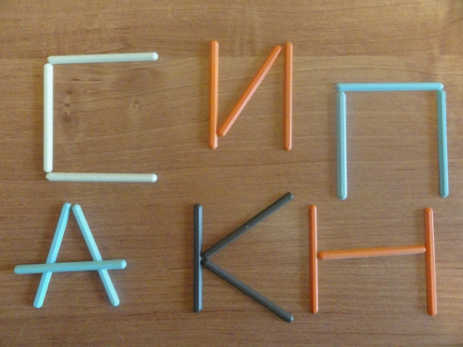
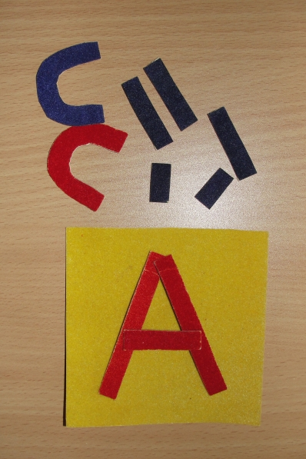
Выкладывание букв из палочек или из фетровых (картонных) элементов с фиксацией внимания на том, как расположены их элементы.

Slide 9
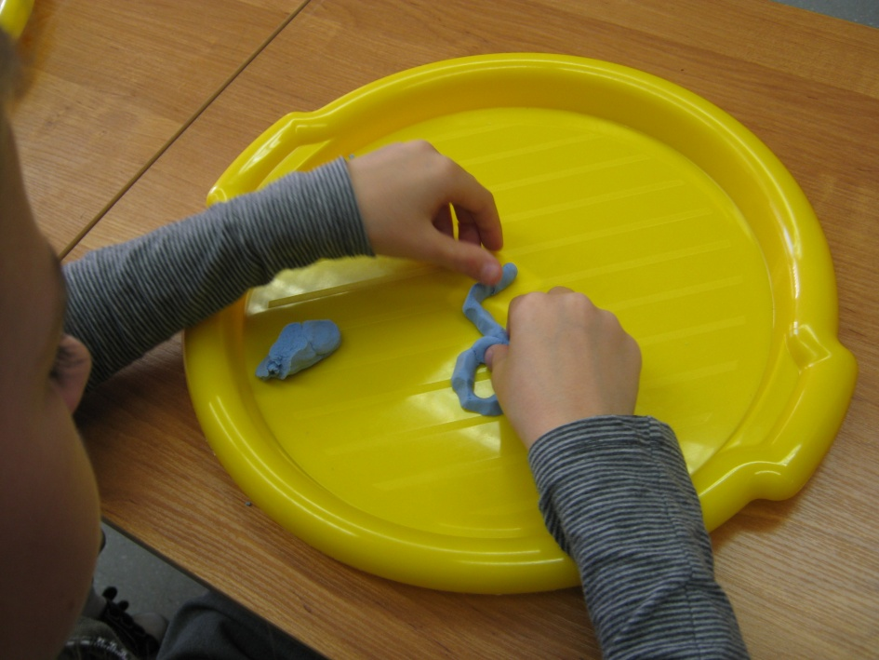
Конструирование букв из отдельно слепленных элементов из цветного кинетического песка(авторы методики: учителя-логопеды из Санкт-Петербурга Карпенкова Ксения Николаевна, Мелешко Татьяна Михайловна).

Slide 10
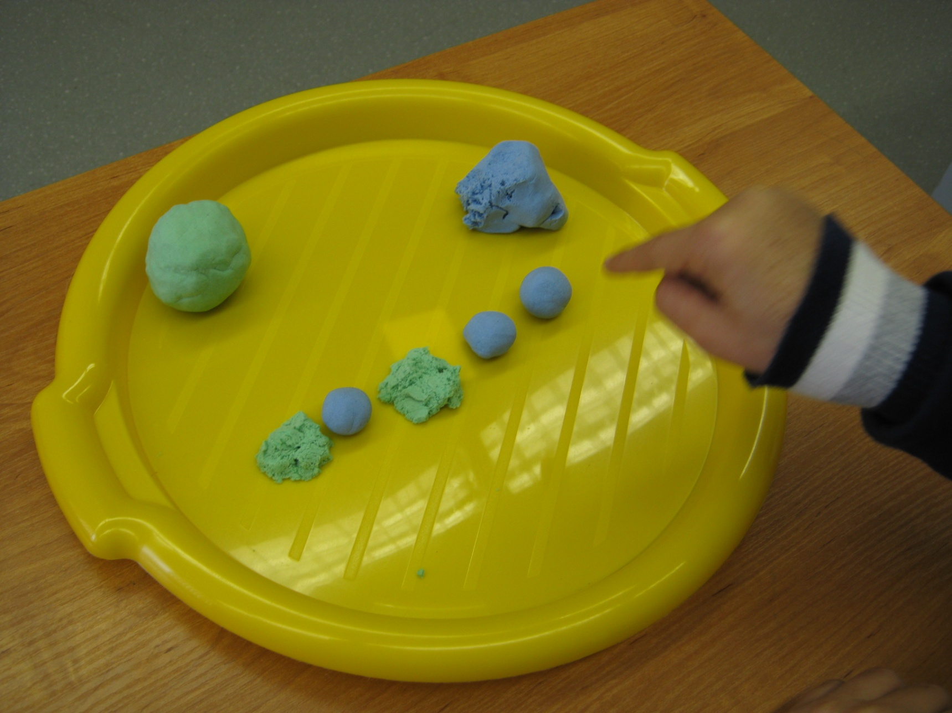
формирование умения дифференцировать твёрдые и мягкие согласные звуки с помощью цвета и плотности кинетического песка

Slide 11
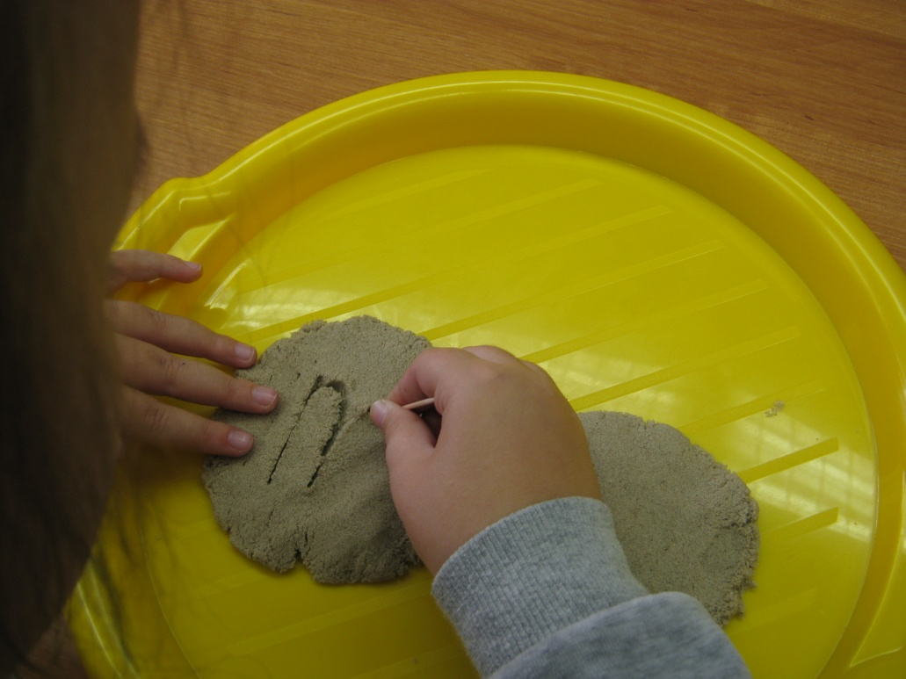
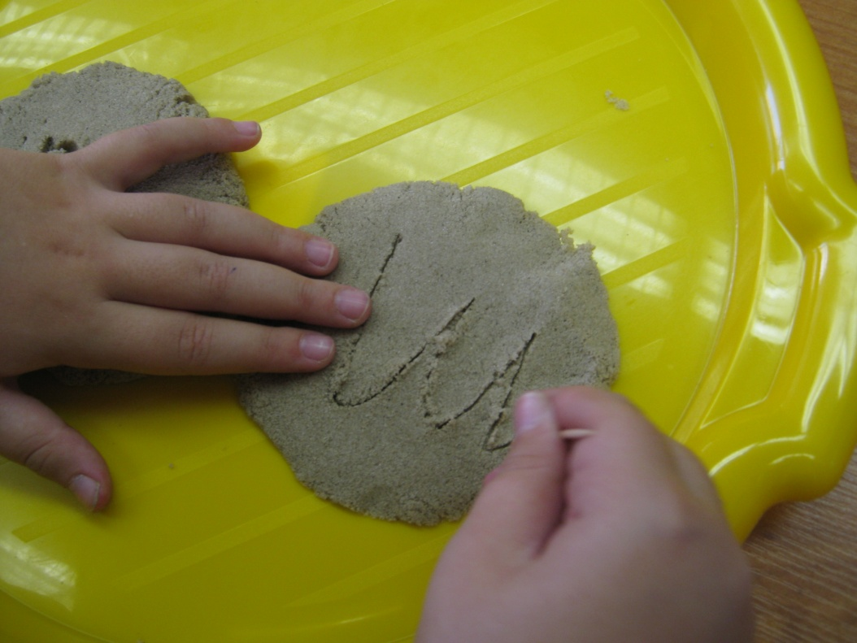
прописывание оптически сходных букв на песке с помощью шпажек

Slide 12
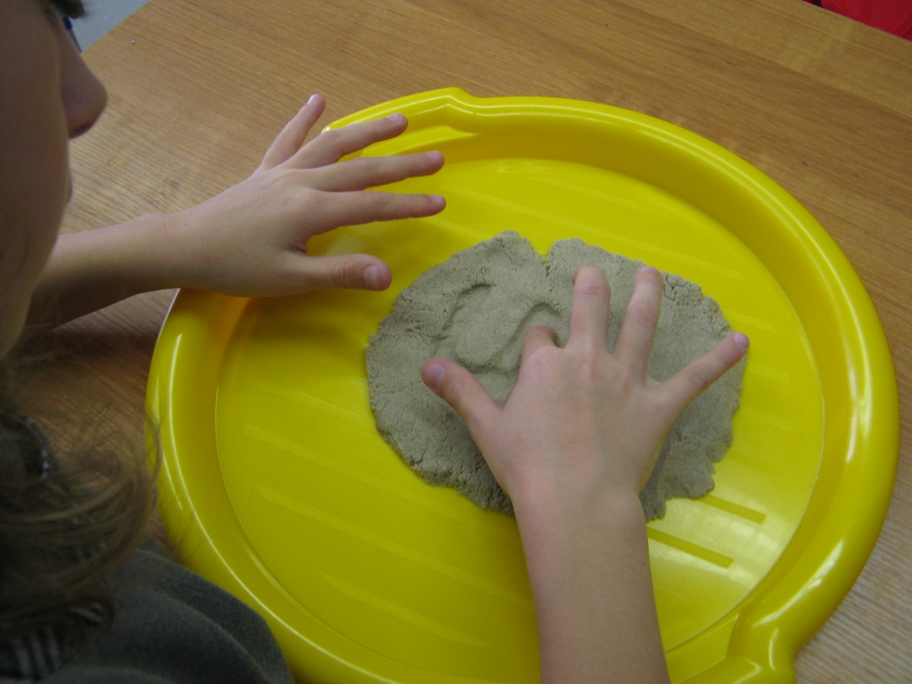
выдавливание пальцами отпечатков букв на песке

Slide 13
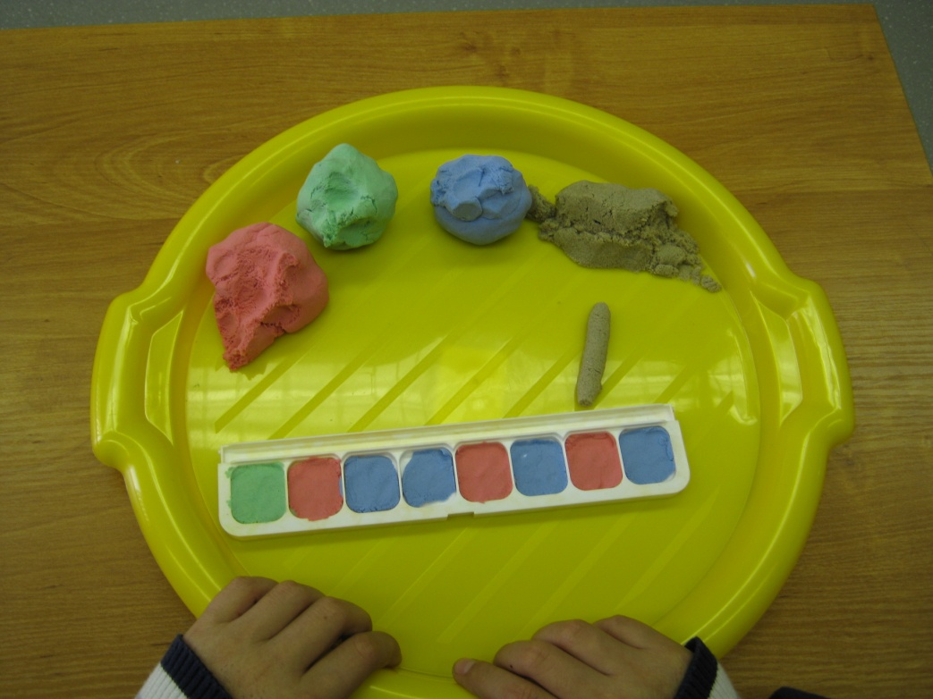
звуковой анализ слов

Slide 14
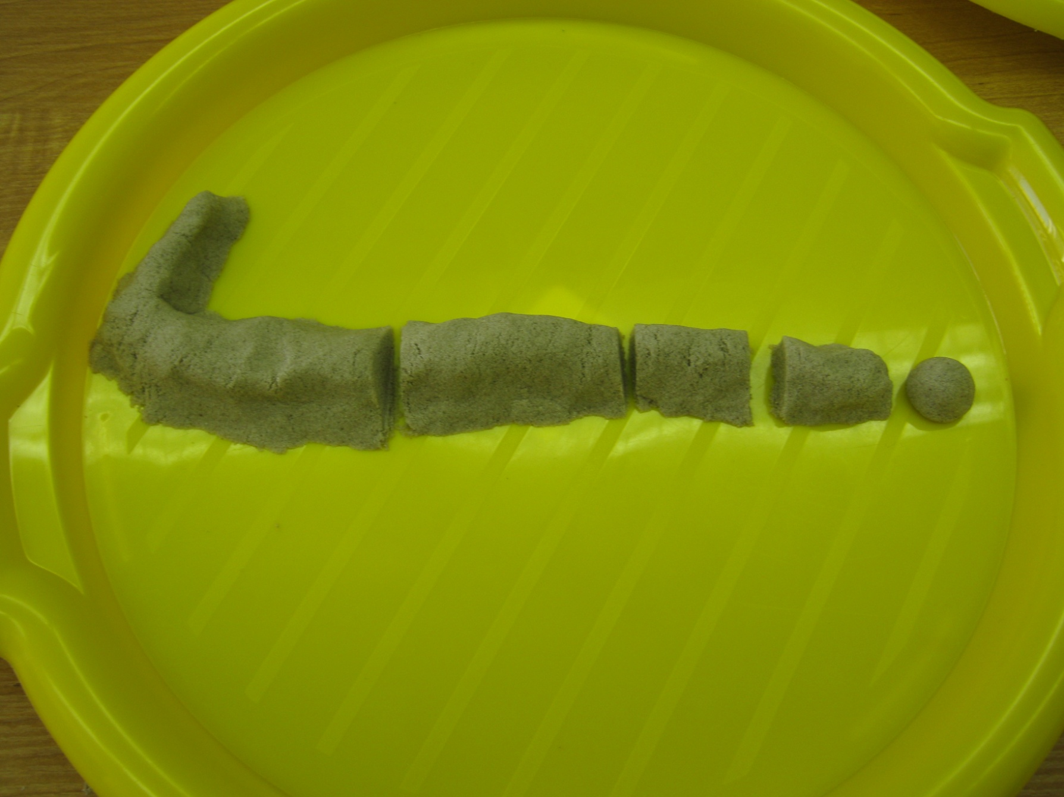
деление предложения на слова

Slide 15
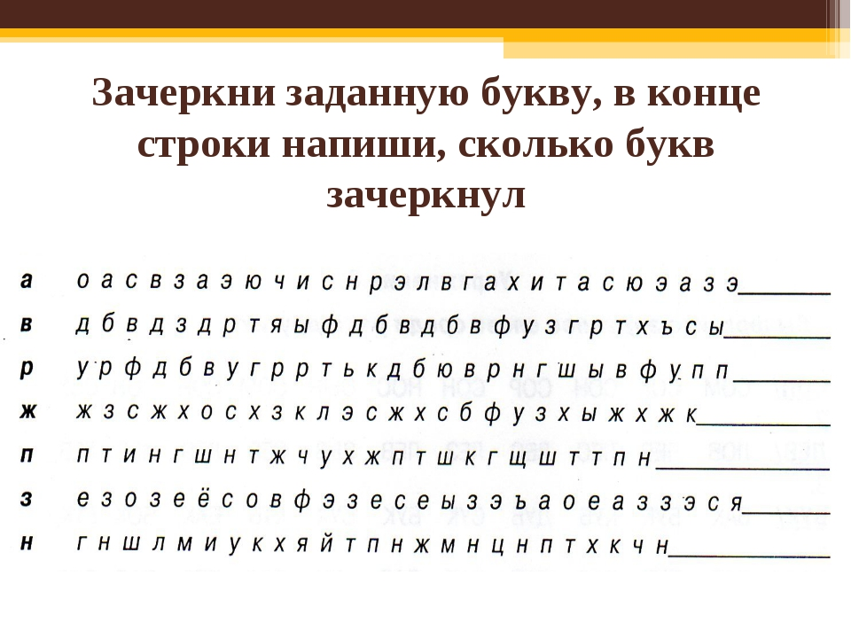
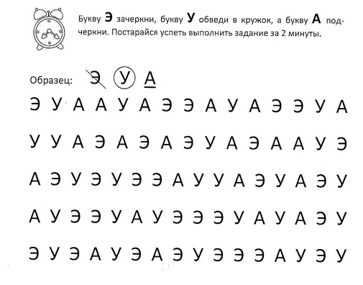
Ощупывание букв из материалов разной фактуры с закрытыми глазами, их узнавание, правильное расположение на столе, придумывание с ними слов.
Корректурные пробы.

Slide 16


Рисование букв по ассоциации, например, «П» - перекладина, «Г» - вешалка.
Узнавание наложенных друг на друга букв.

Slide 17
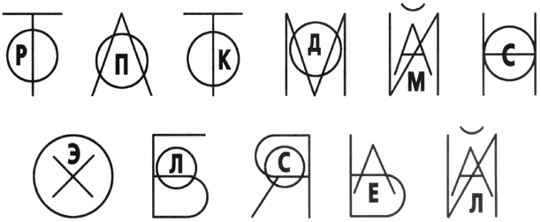
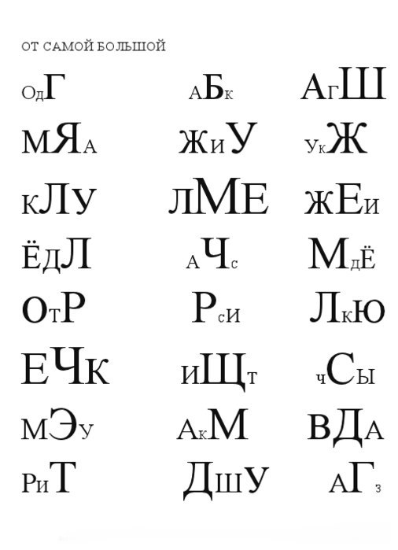
Дермалексия - узнавание буквы, «написанной» на спине, на ладони, в воздухе, на столе.
Чтение букв от самой большой к самой маленькой и наоборот.

Slide 18
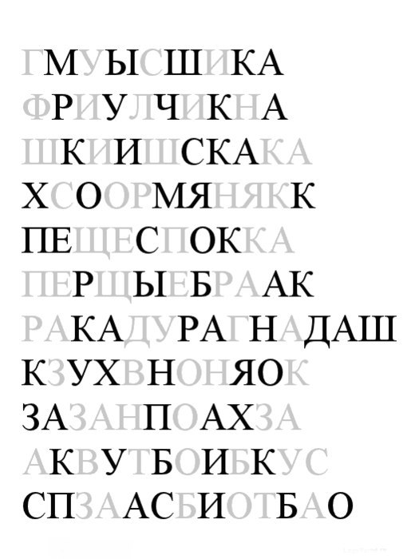
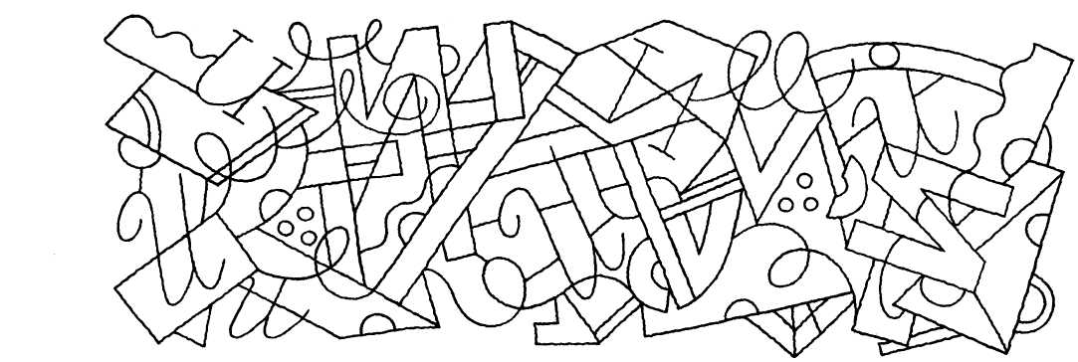
Чтение букв, написанных более темным цветом.
Закрашивание зашумленных букв.

Slide 19
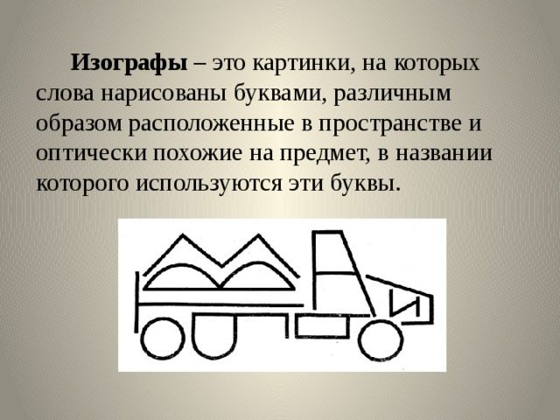
Отгадывание изографов (методика А.Ф. Братченко, Л.Ф. Сербиной)

Slide 20
«Перекодировка» - обозначение каждой буквы определенным символом (цифрой) и прочтение «закодированных» таким образом слов.
А ǀ | П □
Б → | Р ₸
В # | С V
Г 0 | Т •
Д I | У +
Е ↓ | Ф ↑
Е ◊ | Х Ɵ
Ж ∆ | Ц =
З ∟ | Ч ʍ
И ʘ | Ш !
Й « | Щ ∩
К ǂ | Ы ⌂
Л * | Ь ┴
М [ | Ъ ˄
Н ] | Э ?
О ║ | Ю ←
 | Я ∕

Slide 21


Работа с ошибками на уровне слога.
Придумывание слов, содержащих заданный слог в определенной позиции (начало, середина, конец слова).
Решение логопедических примеров (методика И.Ю. Оглоблиной)
ВОЛ – Л + ДАР – Р = ВО + ДА=ВОДА
Составление слоговых схем.
Синтезирование слога по первым (заданным) звукам картинок.
[М] [О] МО

Slide 22
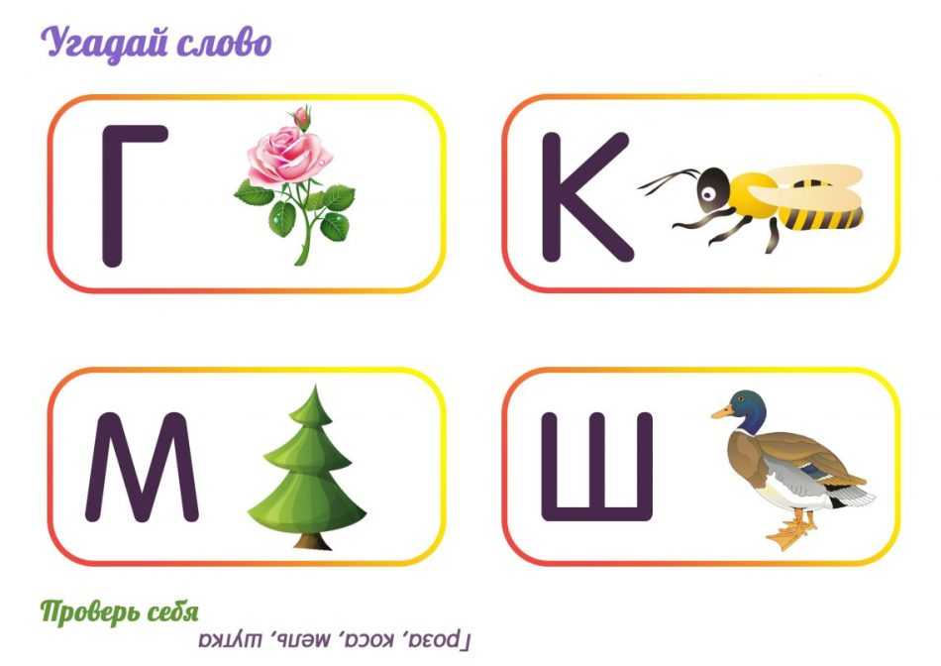
Изменение порядка звуков в слоге (назвать получившийся слог).
Составление слогов из раздаточных букв.
Выбор из слогового ряда только тех слогов, которые начинаются (заканчиваются) на заданный звук.
Работа с ошибками на уровне слова.
Отгадывание ребусов.

Slide 23

Подбор слов в смысловой ряд: малина, смородина, крыжовник - ягодные кустарники (назвать признак предмета или обобщающее слово).
Деление слов на слоги с выделением ударного слога.
Подбор слов к звуко-слоговым схемам.
Подбор родственных слов к заданному слову.
Составление слова по начальным (последним) звукам других слов (мука, облако, хомяк = мох; по первым (последним) слогам заданных слов (маяк, лицо, намек =малина).

Slide 24
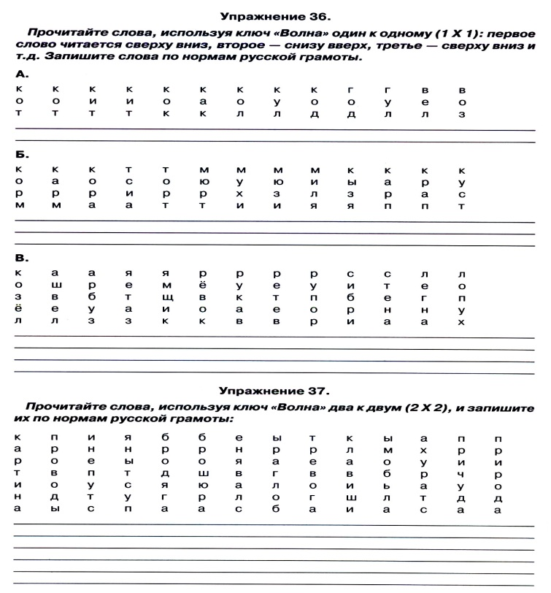
Чтение слов с помощью ключа «Волна 1*1» или «Волна 2*2» и запись в тетрадь (методика И.Е. Токарь)

Slide 25
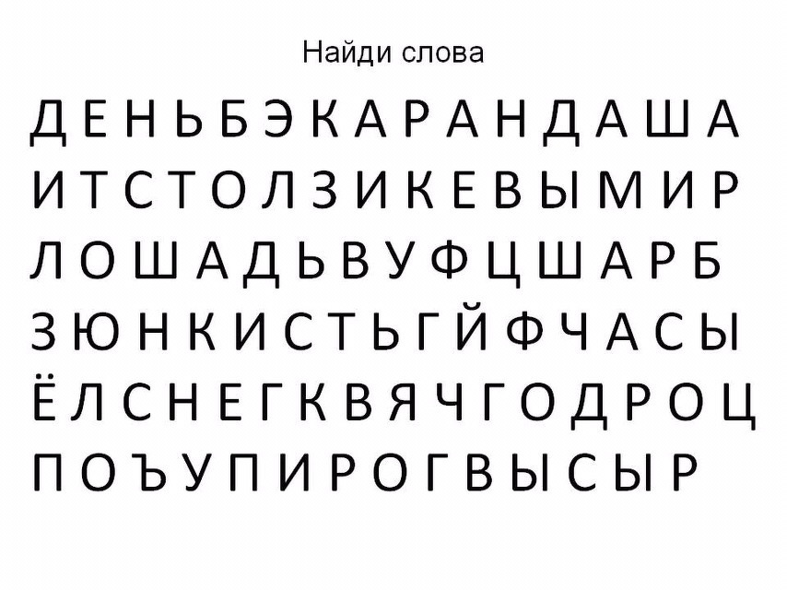
Составление цепочки слов, отличающихся одним звуком
зайка - майка - чайка - гайка - сайка - лайка - шайка.
Вычленение и чтение слов из буквенного ряда.
Работа с деформированными по слогам словам.
              ШИ-НА-МА
Подбор синонимов и антонимов к заданному слову.
Слово | Синоним | Антоним
знойный
быстрый
скрытный
древний
тяжёлый
пустой

Slide 26
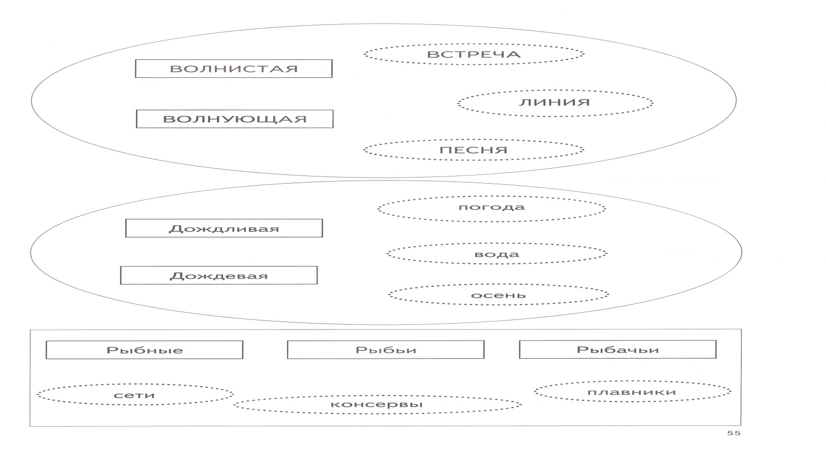
«Чехарда» (чтение слов записанных наоборот и запись прочитанного).
ьлюи йикраж латсаН.
Работа с ошибками на уровне словосочетания.
Подбор прилагательных (глаголов) к существительным по смыслу.

Slide 27
Подбор существительных к прилагательным (ЖЕЛТЫЙ, КИСЛЫЙ, ОВАЛЬНЫЙ что?) .
Работа с прилагательными, у которых пропущены окончания (ШУСТР.. белка).
Подбор существительного к заданному глаголу с предлогом (прийти к …, уйти от …).
Согласование существительного с числительным.
Работа с ошибками на уровне предложения.
Составление предложений по схемам.
Составление предложений с заданным количеством слов.
Составление предложений из слов, данных в начальной форме.
Я, плыть, озеро, по, глубокий.

Slide 28
Распространение предложений с помощью заданной части речи (существительное, прилагательное, глагол).
Работа с деформированными предложениями (нарушен порядок слов).
Осень, лес, в, уже, пришла.
Соединение разорванных частей предложений
Падает липкий собака.
Громко лает снег.
Работа по исправлению смысловых ошибок на уровне предложения.
Дерево бодро стучало по дятлу.

Slide 29
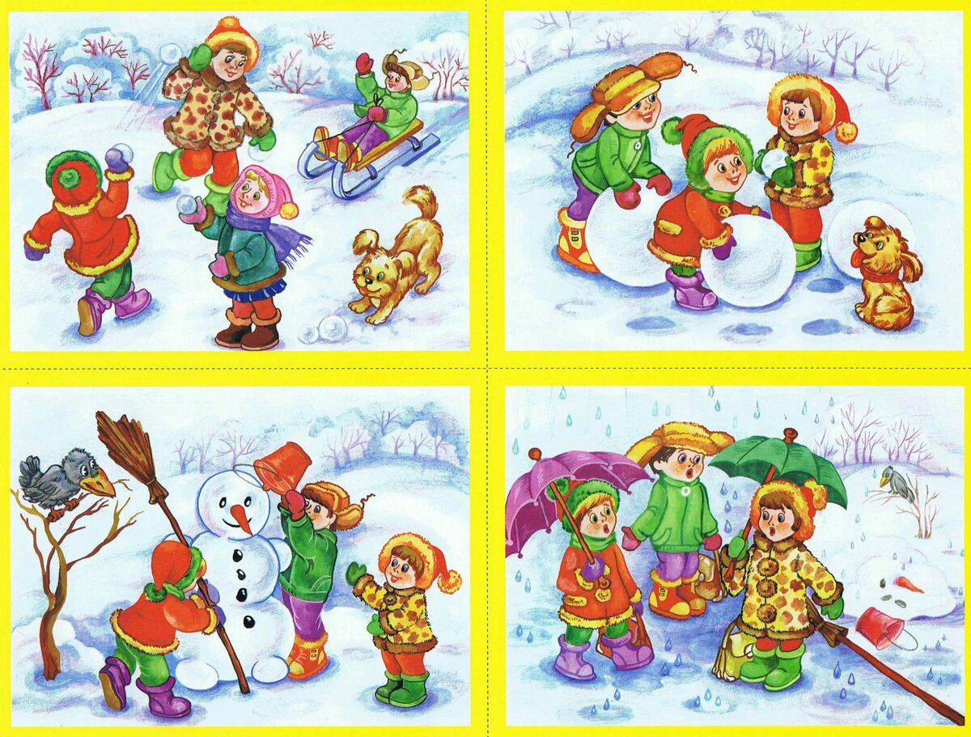
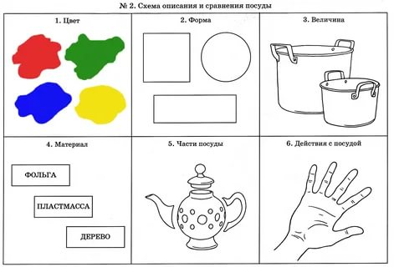
Работа с ошибками на уровне текста.
Составление рассказа по опорной схеме, сюжетной картинке, по серии картин, по началу или концу текста, по опорным словам.

Slide 30
Составление двух текстов из набора предложений.
Солнце ярко светит. На улице жарко. Пришла зима. Завьюжило, заснежило, замело все вокруг. Мороз рисует на окнах причудливые узоры. Вода в реке теплая. Ночи стали длинными. Люди надели легкую летнюю одежду. Дети катаются на лыжах, санках и коньках. Цветут цветы. Небо чистое, голубое. Дома утопают в снегу. Настало лето. На реке много детей, шумно и весело. Дети купаются, ныряют, загорают на теплом песке, играют в мяч. Люди надели теплую одежду: шубы, пальто, шапки, сапоги, перчатки. Хорошо летом на реке! Ледяной коркой покрыты реки и озера.
Работа с деформированным текстом (автор ГОЛОВИНА А.И.-школьный логопед из Новосибирска), в котором нарушена последовательность изложения.
Девочка посадила братца у окошка.
Налетели гуси-лебеди и унесли мальчика на крыльях.
Отец с матерью ушли.
Сама она убежала к подружкам.
Дома оставили дочку да сынка маленького.
Работа с деформированным текстом, в котором отсутствуют границы предложений.
Жили в разных сёлах две козы раз отправились они щипать траву на пастбище вечером они возвращались домой шли они, шли и сошлись на узкой доске.
Работа с деформированным текстом, в котором нет разбивки на слова.
Димкалюбилходитьвлесспапой.
Оншагалгордый.
Спапоймальчикубыловесело.
Лесвстречалихтишиной.

Slide 31
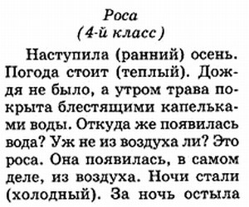
Работа с деформированным текстом, в котором дана неправильная разбивка на слова.
Беж итчере злесную поля нуё жик.
Осень юу ежей малодобычи.
Скрылисью ркие я щерки. Вкружки свилисьскользкиез мейки.
Работа с деформированным текстом, в котором нужно восстанавливать грамматические связи между словами в предложениях.
Работа с текстом, нуждающемся в исключении неподходящих по смыслу слов из предложений.
Сентябрь. Стоят жаркие зимние деньки. Лес ещё полон жизни, воды. На сосне стучит, танцует дятел. Слышно, как стрекочут молчаливые сороки. Шуршит под ногами и руками ковёр из жёлтых листьев. Под осиной мелькнула красная пушистая шапочка подосиновика. Хорош зелёный лес в сентябре!
Сочинение сказок, рассказов.

Slide 32
Таким образом, использование различных методических приемов позволяет разнообразить и делать эффективной работу по коррекции дисграфии у обучающихся с ОВЗ.
Спасибо за внимание!

